Slide 1
Подготовка к ЕГЭ по математике
Решение заданий В9

Slide 2
Проверяемые требования (умения)
Прототипов заданий В9 – 175
Уметь выполнять действия с геометрическими фигурами, координатами и векторами

Slide 3
Умения по КТ (кодификатор требований)
Решать простейшие стереометрические задачи на нахождение геометрических величин (длин, углов, площадей, объемов); использовать при решении стереометрических задач планиметрические факты и методы

Slide 4
Содержание задания В9 по КЭС (кодификатор элементов содержания)
Прямые и плоскости в пространстве5.2.3 Параллельность плоскостей, признаки и свойства 5.2.4 Перпендикулярность прямой и плоскости, признаки и свойства; перпендикуляр и наклонная; теорема о трех перпендикулярах 5.2.5 Перпендикулярность плоскостей, признаки и свойства 5.2.6 Параллельное проектирование. Изображение пространственных фигур
Многогранники. 5.3.1 Призма, ее основания, боковые ребра, высота, боковая поверхность; прямая призма; правильная призма 5.3.2 Параллелепипед; куб; симметрии в кубе, в параллелепипеде 5.3.3 Пирамида, ее основание, боковые ребра, высота, боковая поверхность; треугольная пирамида; правильная пирамида 5.3.4 Сечения куба, призмы, пирамиды 5.3.5 Представление о правильных многогранниках (тетраэдр, куб, октаэдр, додекаэдр и икосаэдр)
Тела и поверхности вращения. 5.4.1 Цилиндр. Основание, высота, боковая поверхность, образующая, развертка 5.4.2 Конус. Основание, высота, боковая поверхность, образующая, развертка 5.4.3 Шар и сфера, их сечения
Измерение геометрических величин. 5.5.5 Площадь треугольника, параллелограмма, трапеции, круга, сектора 5.5.6 Площадь поверхности конуса, цилиндра, сферы 5.5.7 Объем куба, прямоугольного параллелепипеда, пирамиды, призмы, цилиндра, конуса, шара

Slide 5
Памятка ученику
В задании B9 ученику предложат решить простейшие стереометрические задачи на вычисление площадей поверхностей или объемов многогранников и тел вращения.

Slide 6
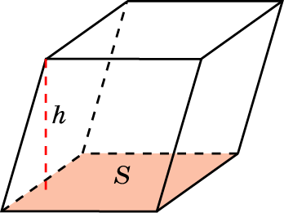
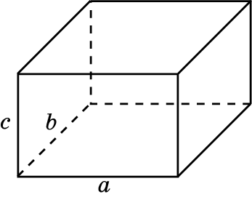
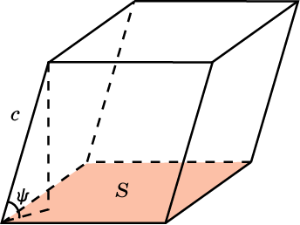
ОБЪЕМ ПРЯМОУГОЛЬНОГО ПАРАЛЛЕЛЕПИПЕДА
ОБЪЕМ НАКЛОННОГО ПАРАЛЛЕЛЕПИПЕДА

Slide 7
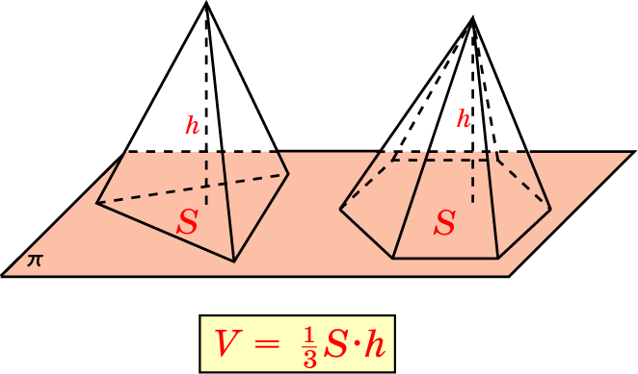
ОБЪЕМ ПИРАМИДЫ

Slide 8
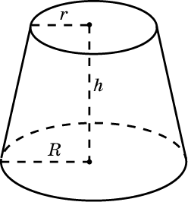
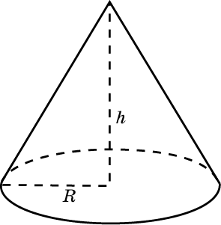
ОБЪЕМ КОНУСА
ОБЪЕМ УСЕЧЕННОГО КОНУСА

Slide 9
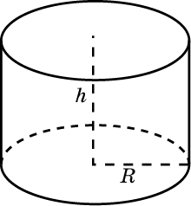
Объем цилиндра

Slide 10
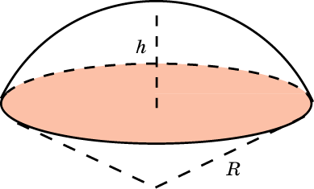
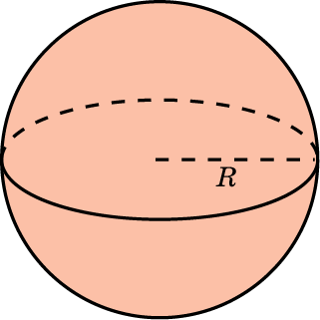
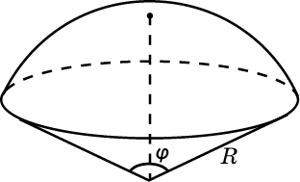
ОБЪЕМ ШАРА
ОБЪЕМ ШАРОВОГО СЕГМЕНТА
ОБЪЕМ ШАРОВОГО СЕКТОРА

Slide 11
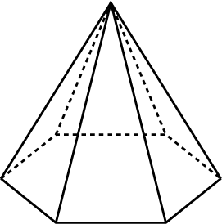
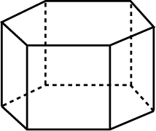
ПЛОЩАДЬ ПОВЕРХНОСТИ
Площадью поверхности многогранника по определению считается сумма площадей, входящих в эту поверхность многоугольников.
Площадь поверхности призмы состоит из площади боковой поверхности и площадей оснований.
Площадь поверхности пирамиды состоит из площади боковой поверхности и площади основания.

Slide 12
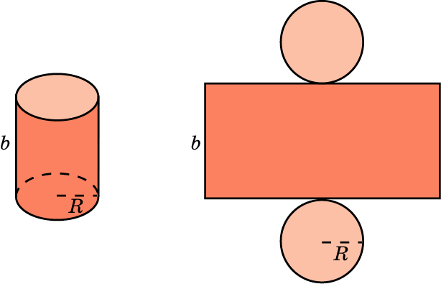
ПЛОЩАДЬ ПОВЕРХНОСТИ ЦИЛИНДРА

Slide 13
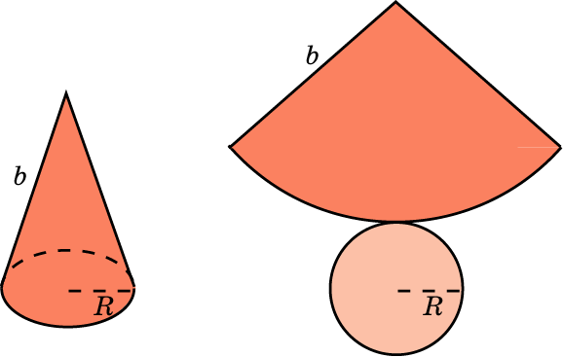
ПЛОЩАДЬ ПОВЕРХНОСТИ КОНУСА

Slide 14
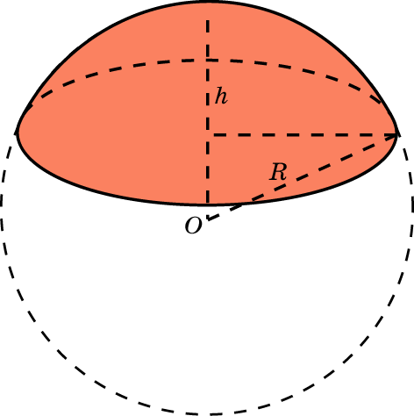
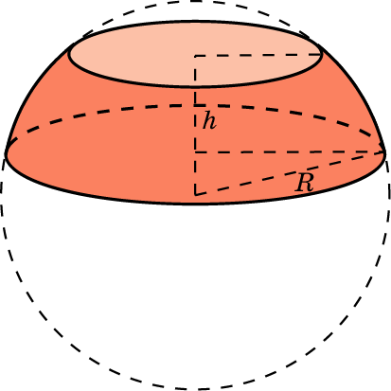
ПЛОЩАДЬ ПОВЕРХНОСТИ ШАРА
ПЛОЩАДЬ ПОВЕРХНОСТИ ШАРОВОГО СЕГМЕНТА
ПЛОЩАДЬ ПОВЕРХНОСТИ ШАРОВОГО ПОЯСА

Slide 15
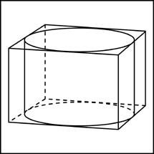
Прототип задания B9 (№ 27014)
Прямоугольный параллелепипед описан около цилиндра, радиус основания и высота которого равны 1. Найдите объем параллелепипеда.
Так как прямоугольный параллелепипед описан около цилиндра, то его основание – квадрат со стороной, равной диаметру круга, являющегося основанием цилиндра.
V=a∙b∙c, a=b=2, c=1
V=2∙2∙1=4
Ответ:4.
Решение

Slide 16
Задания для самостоятельного решения
1)Прямоугольный параллелепипед описан около цилиндра, радиус основания и высота которого равны 1,5. Найдите объем параллелепипеда.
2)Прямоугольный параллелепипед описан около цилиндра, радиус основания и высота которого равны 6. Найдите объем параллелепипеда.
3)Прямоугольный параллелепипед описан около цилиндра, радиус основания и высота которого равны 8,5. Найдите объем параллелепипеда.
1)13,5
2)864
3)2456,5
Проверка

Slide 17
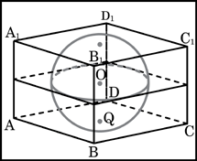
Прототип задания B9 (№27043)
Прямоугольный параллелепипед описан около сферы радиуса 1. Найдите его объем.
Прямоугольный параллелепипед, в который вписан шар, будет являться кубом, ребро которого равно диаметру шара. V=а³
^{а=2 => 2∙2∙2=8.}
^{Ответ:} 8.
Решение

Slide 18
Задания для самостоятельного решения
1)Прямоугольный параллелепипед описан около сферы радиуса 6,5. Найдите его объем.
2)Прямоугольный параллелепипед описан около сферы радиуса 7,5. Найдите его объем.
3)Прямоугольный параллелепипед описан около сферы радиуса 8,5. Найдите его объем.
1)2197
2)3375
3)4913
Проверка

Slide 19
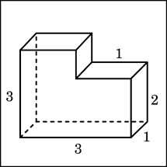
Прототип задания B9 (№27044)
Найдите объем многогранника, изображенного на рисунке (все двугранные углы многогранника прямые).
3∙3∙1-1∙1∙1=8
Ответ: 8.
Решение

Slide 20
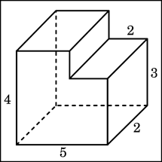
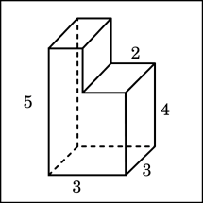
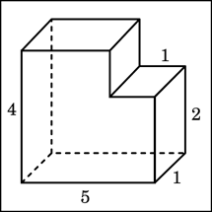
Задания для самостоятельного решения
Найдите объем многогранника, изображенного на рисунке (все двугранные углы многогранника прямые).
1)
2)
3)
1)36
2)39
3)18
Проверка

Slide 21
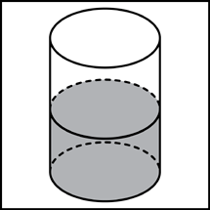
Прототип задания B9 (№27046)
В цилиндрическом сосуде уровень жидкости достигает 16 см. На какой высоте будет находиться уровень жидкости, если ее перелить во второй сосуд, диаметр которого в 2 раза больше первого?
V₁=πr²h; V₂ = π(2r)²h
V₁ =V₂
π r²16=π(2r)²h
π r²16=π4r²h
h=4.
Ответ: 4.
Решение

Slide 22
Задания для самостоятельного решения
1)В цилиндрическом сосуде уровень жидкости достигает 27 см. На какой высоте будет находиться уровень жидкости, если ее перелить во второй сосуд, диаметр которого в 3 раза больше первого?
2)В цилиндрическом сосуде уровень жидкости достигает 8 см. На какой высоте будет находиться уровень жидкости, если ее перелить во второй сосуд, диаметр которого в 2 раза больше первого?
3)В цилиндрическом сосуде уровень жидкости достигает 64 см. На какой высоте будет находиться уровень жидкости, если ее перелить во второй сосуд, диаметр которого в 4 раза больше первого?
1)3
2)2
3)4
Проверка

Slide 23
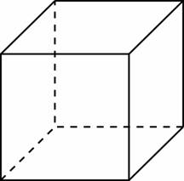
Прототип задания B9 (№27043)
Объем куба равен 8. Найдите площадь его поверхности.
V=a³ ; 8=a³ ; а=2
S=6a²
S=24.
Ответ: 24
Решение

Slide 24
Задания для самостоятельного решения
1) Объем куба равен 27. Найдите площадь его поверхности.
2) Объем куба равен 64. Найдите площадь его поверхности.
3) Объем куба равен 0.008. Найдите площадь его поверхности.
4) Объем куба равен 5√5. Найдите площадь его поверхности.
Ответ: 1)54; 2)96; 3)0.24; 4)30
Проверка

Slide 25
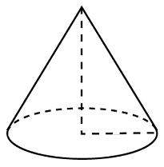
Прототип задания B9 (№27043)
Во сколько раз уменьшится объем конуса, если его высоту уменьшить в 3 раза?
V1=1/3πr²h
V2=1/3πr²(1/3 h) = 1/3 V1
Ответ: в 3 раза.
Решение

Slide 26
Задания для самостоятельного решения
1)Во сколько раз уменьшится объем конуса, если его высоту уменьшить в 6 раз?
2)Во сколько раз уменьшится объем конуса, если его высоту уменьшить в 4 раза?
3)Во сколько раз уменьшится объем конуса, если его высоту уменьшить в 1.5 раза?
4)Во сколько раз уменьшится объем конуса, если его высоту уменьшить в 6.5 раза?
Ответ:
1)6 ; 2)4; 3) 1,5; 4)6,5
Проверка

Slide 27
Список рекомендуемой литературы
Самое полное издание типовых вариантов реальных заданий ЕГЭ: 2010: Математика / авт.-сост. И.Р.Высоцкий, Д.Д.Гущин, П.И.Захаров и др.; под ред. А.Л.Семенова, И.В.Ященко. – М.:АСТ:Астрель, 2010. – 93, (3)с. – (Федеральный институт педагогических измерений)
Математика: тематическое планирование уроков подготовки к экзамену / Белошистая.В. А. –М: Издательство «Экзамен», 2007. – 478 (2) с. (Серия «ЕГЭ 2007. Поурочное планирование»)
Математика: самостоятельная подготовка к ЕГЭ / Л.Д. Лаппо, М.А. Попов. – 3-е изд., перераб. И дополн. - М.: Издательство «Экзамен», 2009. – 381, (3) с. (Серия «ЕГЭ. Интенсив»)
Математика. Решение задач группы В / Ю.А.Глазков, И.А.Варшавский, М.Я. Гаиашвилли. – М.: Издательство «Экзамен», 2009. – 382 (2) с. (Серия «ЕГЭ. 100 баллов»)
Математика: тренировочные тематические задания повышенной сложности с ответами для подготовки к ЕГЭ и к другим формам выпускного и вступительного экзаменов /сост Г.И.Ковалева, Т.И.Бузулина, О.Л.Безрукова, Ю.А. Розка. _ Волгоград: Учитель, 20089, - 494 с.
Шабунин М.И. и др. Алгебра и начала анализа: Дидактические материалы для 10-11 кл. – 3-е изд. – М.: Мнемозина, 2000. – 251 с.: ил.

Slide 28
Сайты в сети Интернет
www.fipi.ru – Федеральный институт педагогических измерений (ФИПИ). Особенно обратите внимание на раздел «Открытый сегмент ФБТЗ» – это система для подготовки к ЕГЭ - в режиме on-line. Вы можете отвечать на вопросы банка заданий ЕГЭ по различным предметам, а так же по выбранной теме.
http://mathege.ru -Открытый банк задач ЕГЭ по математике. Главная задача открытого банка заданий ЕГЭ по математике — дать представление о том, какие задания будут в вариантах Единого государственного экзамена по математике в 2010 году, и помочь выпускникам сориентироваться при подготовке к экзамену. Здесь же можно найти все пробные ЕГЭ по математике, которые уже прошли.
http://egetrener.ru/ - математика: видеоуроки, решение задач ЕГЭ.
http://ege-trener.ru/ - очень увлекательная и эффективная подготовка к ЕГЭ по математике. Зарегистрируйтесь и попытайтесь попасть в 30-ку лучших!
uztest.ru — бесплатные материалы для подготовки к ЕГЭ (и не только к ЕГЭ) по математике: интерактивные тематические тренажеры, возможность записи на бесплатные on-line курсы по подготовке к ЕГЭ.
www.ege.edu.ru – официальный информационный портал единого государственного экзамена.
On-line видеолекции "Консультации по ЕГЭ" по всем предметам.
Ролики категории ЕГЭ. Лекции по математике
http://www.alexlarin.narod.ru/ege.html - материалы для подготовки к ЕГЭ по математике (сайт Ларина Александра Александровича).
http://www.diary.ru/~eek/ - сообщество, оказывающее помощь в решении задач по математике, здесь же можно скачать много полезных книг по математике, в том числе для подготовки к ЕГЭ.
http://4ege.ru/ - ЕГЭ портал, всё последнее к ЕГЭ. Вся информация о егэ. ЕГЭ 2010.

